Slide 1








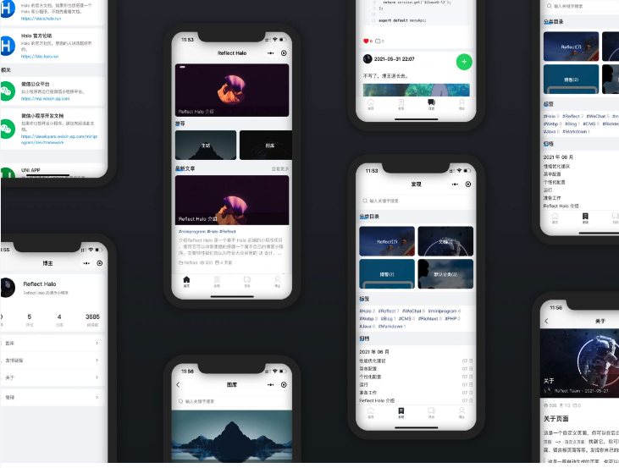
Halo使用简介
飞致云
2023-02-07

Slide 2

目录页
Contents Page
一
什么是Halo
二
Halo功能特点
三
Halo使用介绍

Slide 3

01
什么是Halo
Halo 作为一款好用又强大的开源建站工具，配合上不同的模板与插件，可以很好地帮助你构建你心中的理想站点。它可以是你公司的官方网站，可以是你的个人博客，也可以是团队共享的知识库，甚至可以是一个论坛、一个商城。

Slide 4
Halo功能特性
代码开源
易于部署
插件机制
所有代码均开源在GitHub,目前已有24Kstar，100多名社区贡献者
采用程序与用户配置分离，部署仅需一条命令即可，也支持Docker部署
Halo 2.0 带来了灵活可扩展的插件机制，通过插件可以在运行时为系统添加丰富的功能
模板机制
附件管理
搜索引擎
完善的模板系统，支持自定义配置，主题预览，多语言等功能
采用多策略存储模式，同时支持通过插件扩展外部存储位置
Halo 2.0 带来了内置的全文搜索引擎支持，同时也支持通过插件扩展外部搜索引擎

Slide 5
02
Halo功能特点

Slide 6
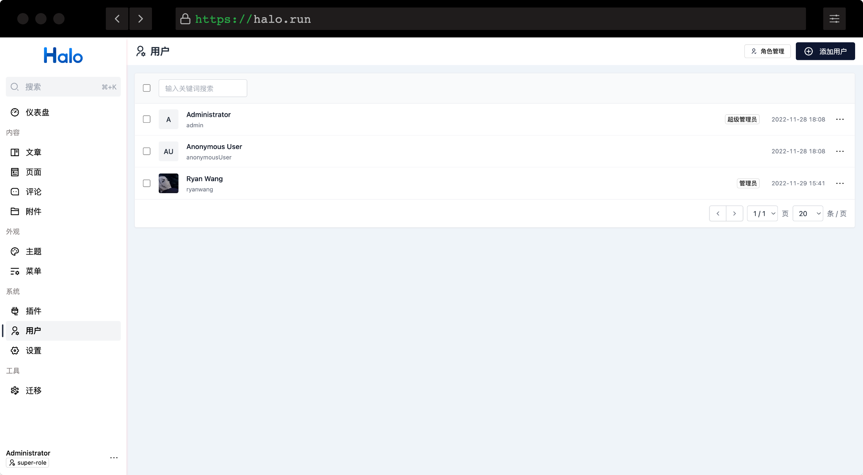
Halo功能特点
多用户与权限体系
Halo 2.0 中引入了多用户及 RBAC 权限体系，支持多用户同时登录管理 Halo，可以为不同的用户分配不同的权限，从而实现不同的用户角色

Slide 7
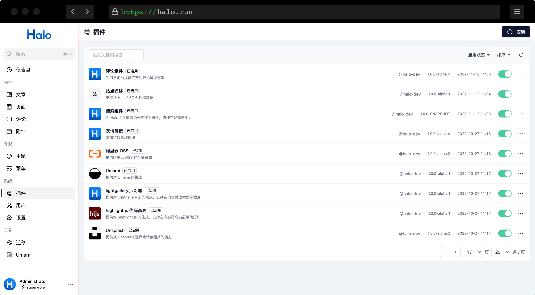
Halo功能特点
灵活可扩展的插件机制
通过插件的形式进行集成，这样用户可以根据自己的需求自由选择，不再会因为一些不需要的功能而导致系统的臃肿。同时也可以实现不更新整个 Halo 应用，对插件进行单独更新，降低用户更新使用新功能的代价

Slide 8
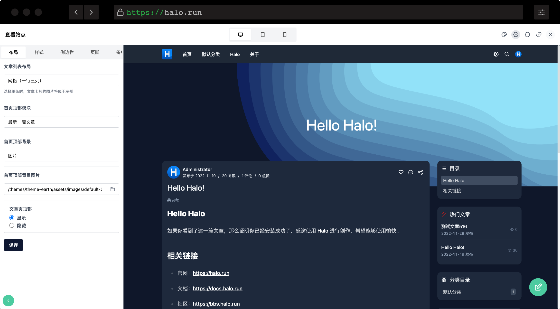
Halo功能特点
主题机制
支持主题预览，可以在不启用主题的情况下预览主题效果；全新的设置表单定义机制，支持更多的输入选项，支持表单验证和条件判断；全新设计的主题可视化设置界面，支持预览不同设备的效果，支持保存设置之后实时预览效果。

Slide 9
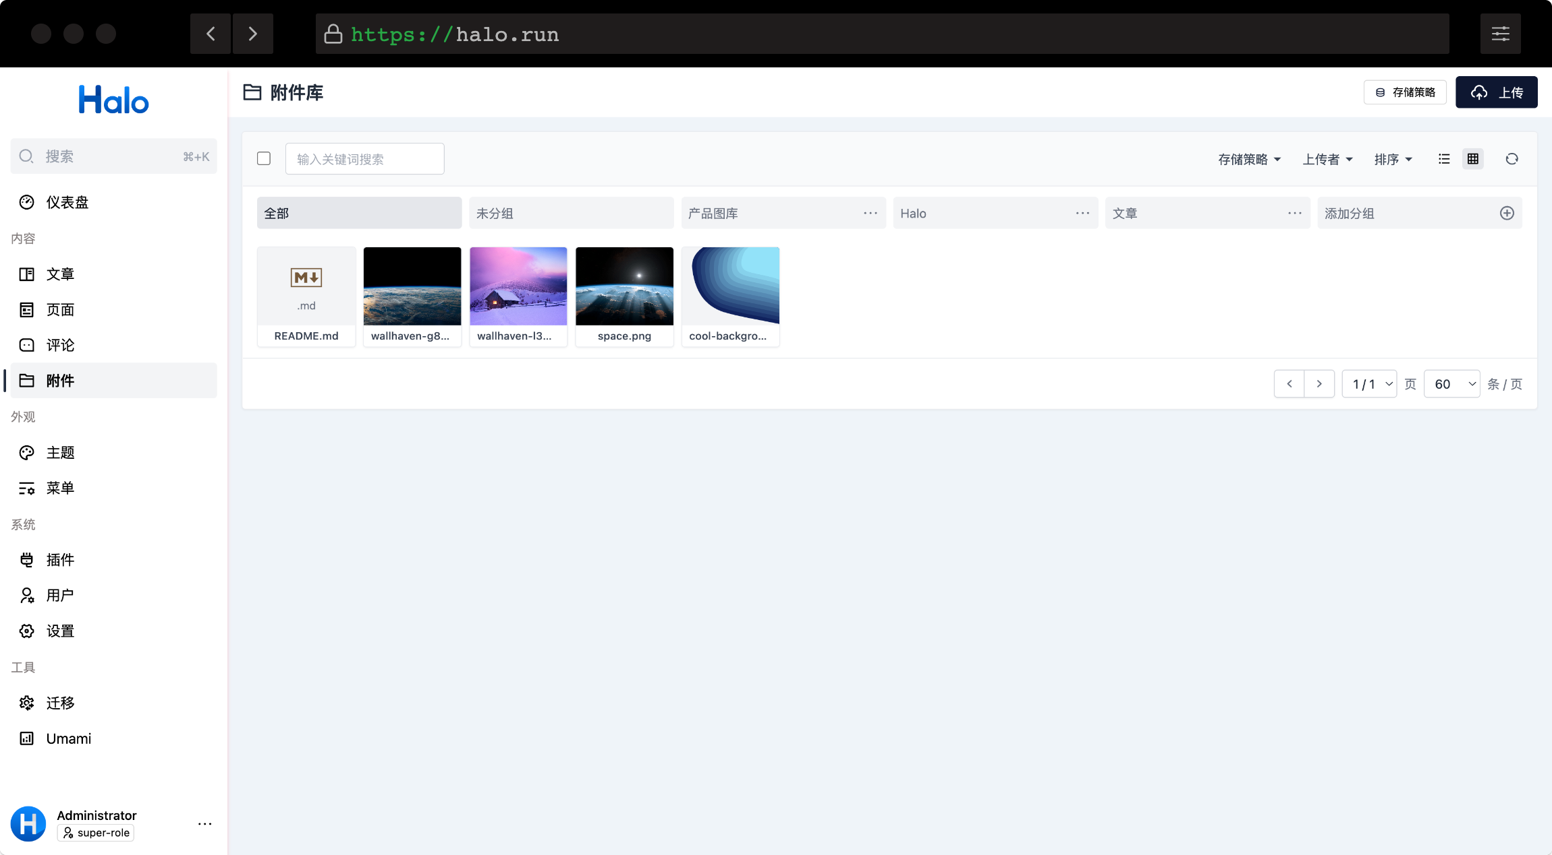
Halo功能特点
可扩展的附件管理
2.0 版本，我们全新设计了附件的功能，支持分组管理、存储策略等功能。分组管理功能可以帮助用户更好地组织管理不同使用场景的附件。

Slide 10
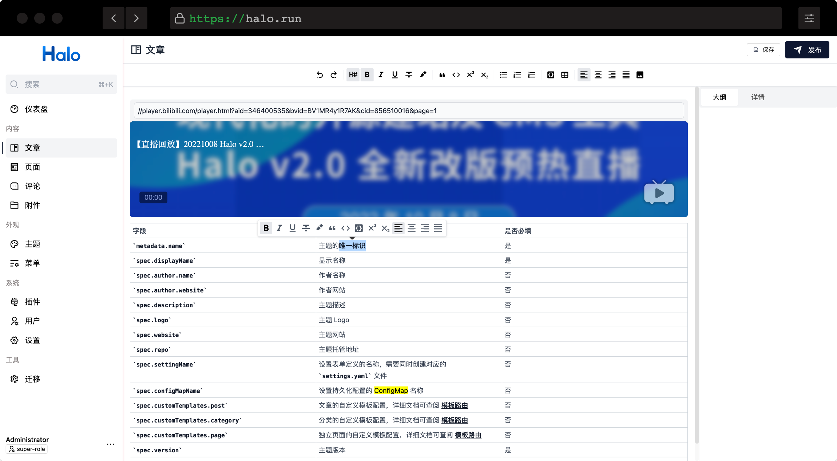
Halo功能特点
强大的富文本编辑器
默认提供了富文本编辑器，它能够很好地支持图片插入、表格、任务列表等。不过考虑到部分用户对 Markdown 有较强的需求，我们将在后续版本中提供对 Markdown 格式编辑的支持。除此之外，你也可以通过安装插件的方式使用你最喜欢的编辑器。

Slide 11
03
Halo使用介绍

Slide 12
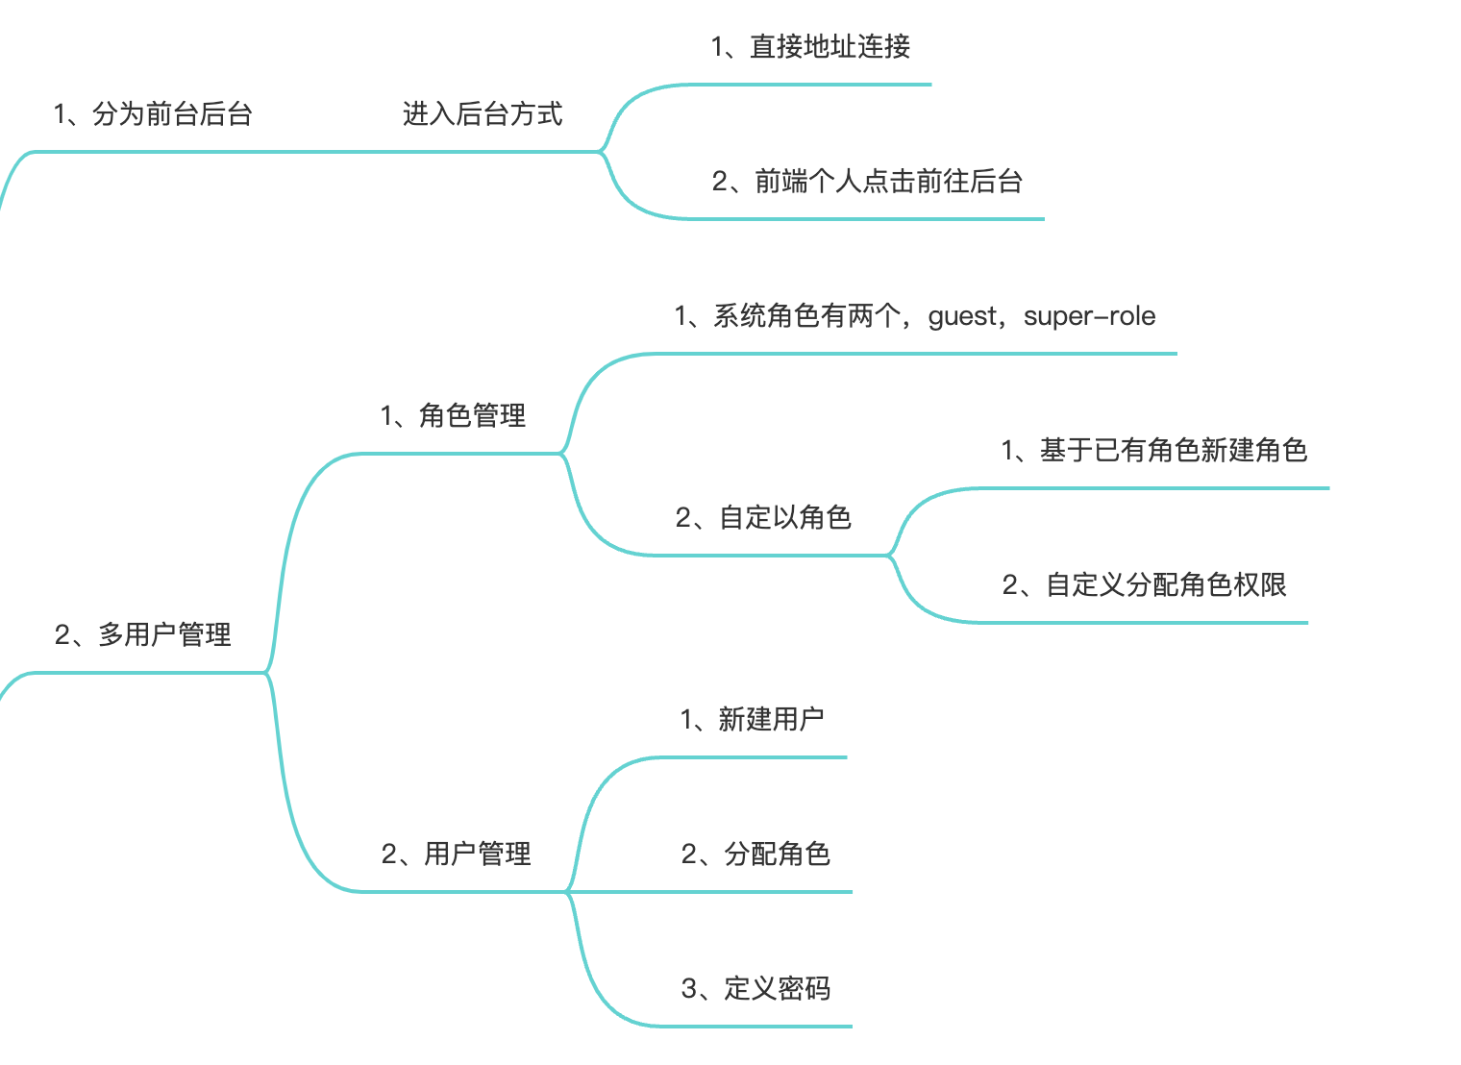
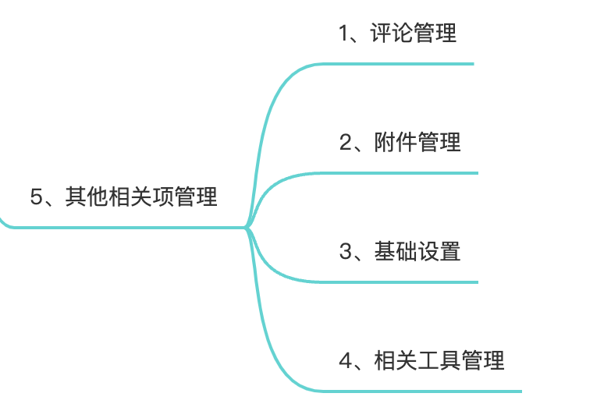
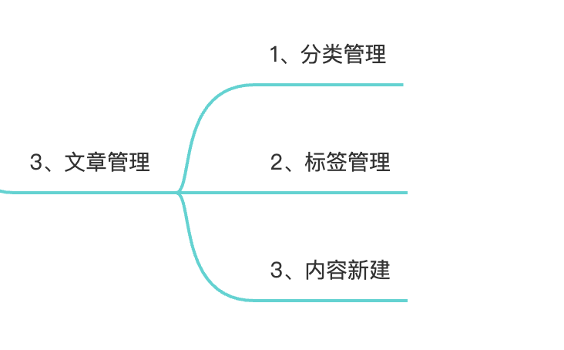
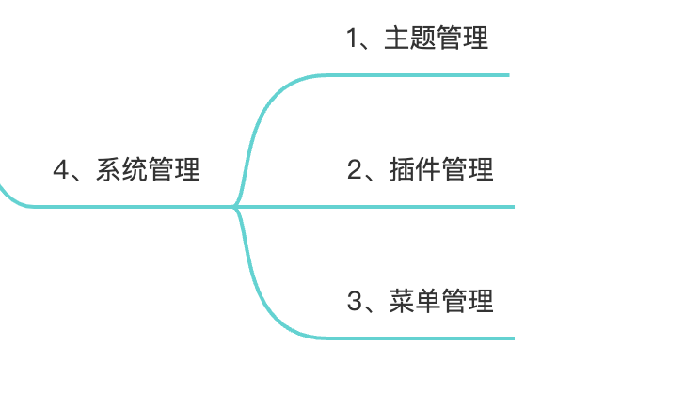
Halo使用介绍
新建用户
新建文章
STEP 01
STEP 02
STEP 03
STEP 04
系统管理
其他相关项管理

Slide 13
感谢大家的聆听
飞致云
2023-02-07

